Slide 1
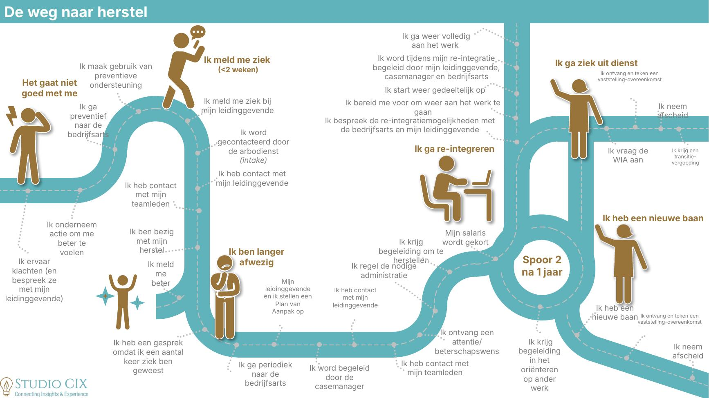

GRATIS DOWNLOAD
De weg naar herstel
Alle stappen voor, tijdens en na verzuim, door de ogen van de medewerker, met aandachtspunten voor leidinggevenden.

Slide 2
De weg naar herstel
Ik ga weer volledig aan het werk
Ik meld me ziek
(<2 weken)
Ik word tijdens mijn re-integratie begeleid door mijn leidinggevende, casemanager en bedrijfsarts
Ik ga ziek uit dienst
Ik maak gebruik van preventieve ondersteuning
Het gaat niet goed met me
Ik ontvang en teken een vaststelling-overeenkomst
Ik start weer gedeeltelijk op
Ik ga preventief naar de bedrijfsarts
Ik meld me ziek bij mijn leidinggevende
Ik bereid me voor om weer aan het werk te gaan
Ik neem afscheid
Ik bespreek de re-integratiemogelijkheden met de bedrijfsarts en mijn leidinggevende
Ik word gecontacteerd door de arbodienst
(intake)
Ik ga re-integreren
Ik vraag de WIA aan
Ik krijg een transitie-vergoeding
Ik heb contact met mijn leidinggevende
Ik heb contact met mijn teamleden
Ik onderneem actie om me beter te voelen
Ik heb een nieuwe baan
Ik ben bezig met mijn herstel
Mijn salaris wordt gekort
Ik krijg begeleiding om te herstellen
Ik ben langer afwezig
Spoor 2
na 1 jaar
Ik ervaar klachten (en bespreek ze met mijn leidinggevende)
Ik meld me beter
Ik regel de nodige administratie
Mijn leidinggevende en ik stellen een Plan van Aanpak op
Ik heb contact met mijn leidinggevende
Ik heb een nieuwe baan
Ik ontvang en teken een vaststelling-overeenkomst
Ik ontvang een attentie/ beterschapswens
Ik heb een gesprek omdat ik een aantal keer ziek ben geweest
Ik krijg begeleiding in het oriënteren op ander werk
Ik neem afscheid
Ik ga periodiek naar de bedrijfsarts
Ik word begeleid door de casemanager
Ik heb contact met mijn teamleden

Slide 3
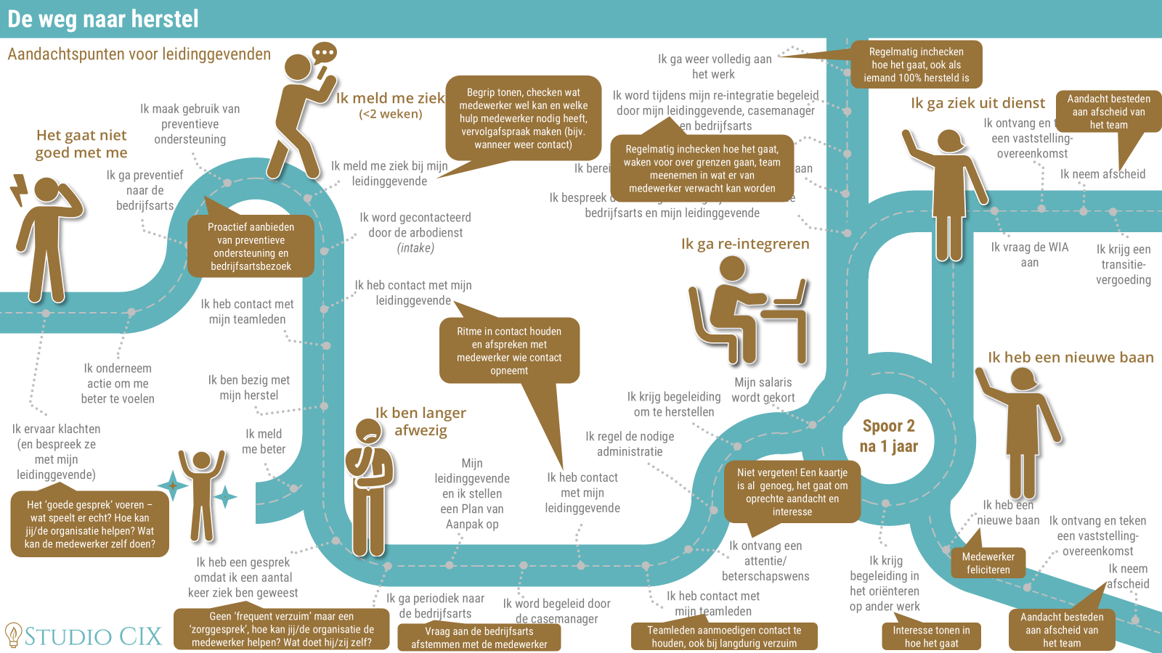
Vijf stappen om in gesprek te gaan met leidinggevenden over preventie en herstelbegeleiding
Verwijder de stappen die niet van toepassing zijn binnen jullie organisatie
Voeg organisatie specifieke stappen toe en zet de presentatie om naar jullie eigen huisstijl
Bepaal de aandachtspunten voor leidinggevenden en voeg deze toe (voorbeeld op volgende pagina)
Neem de leidinggevenden eerst mee door de stappen en dan door de aandachtspunten
Ga in gesprek met de leidinggevenden over hun ervaringen en wat zij nodig hebben om preventie en herstelbegeleiding verder te verbeteren
1
2
3
4
Verzuimbeleving en verbeteringen in kaart brengen?
Wij helpen jullie graag!
De inzichten vanuit interviews met medewerkers en leidinggevenden zijn volgens onze klanten
“heel waardevol om zo verder dan verzuimcijfers te kijken en concrete verbeteringen te identificeren”
Plan hier een kennismaking
5

Slide 4
De weg naar herstel
Aandachtspunten voor leidinggevenden
Ik ga weer volledig aan het werk
Regelmatig inchecken hoe het gaat, ook als iemand 100% hersteld is
Ik meld me ziek
(<2 weken)
Begrip tonen, checken wat medewerker wel kan en welke hulp medewerker nodig heeft, vervolgafspraak maken (bijv. wanneer weer contact)
Ik word tijdens mijn re-integratie begeleid door mijn leidinggevende, casemanager en bedrijfsarts
Ik maak gebruik van preventieve ondersteuning
Ik ga ziek uit dienst
Aandacht besteden aan afscheid van het team
Het gaat niet goed met me
Ik ontvang en teken een vaststelling-overeenkomst
Regelmatig inchecken hoe het gaat, waken voor over grenzen gaan, team meenemen in wat er van medewerker verwacht kan worden
Ik start weer gedeeltelijk op
Ik ga preventief naar de bedrijfsarts
Ik meld me ziek bij mijn leidinggevende
Ik bereid me voor om weer aan het werk te gaan
Ik neem afscheid
Ik bespreek de re-integratiemogelijkheden met de bedrijfsarts en mijn leidinggevende
Proactief aanbieden van preventieve ondersteuning en bedrijfsartsbezoek
Ik word gecontacteerd door de arbodienst
(intake)
Ik ga re-integreren
Ik vraag de WIA aan
Ik krijg een transitie-vergoeding
Ik heb contact met mijn leidinggevende
Ik heb contact met mijn teamleden
Ritme in contact houden en afspreken met medewerker wie contact opneemt
Ritme in contact houden en afspreken met medewerker wie contact opneemt
Ruim van te voren aangeven en uitleggen (samen met HR)
Ik heb een nieuwe baan
Ik onderneem actie om me beter te voelen
Ik ben bezig met mijn herstel
Mijn salaris wordt gekort
Ik krijg begeleiding om te herstellen
Ik ben langer afwezig
Spoor 2
na 1 jaar
Ik ervaar klachten (en bespreek ze met mijn leidinggevende)
Ik meld me beter
Ik regel de nodige administratie
Mijn leidinggevende en ik stellen een Plan van Aanpak op
Niet vergeten! Een kaartje is al genoeg, het gaat om oprechte aandacht en interesse
Ik heb contact met mijn leidinggevende
Het ‘goede gesprek’ voeren – wat speelt er echt? Hoe kan jij/de organisatie helpen? Wat kan de medewerker zelf doen?
=> Vraag HR om support of training indien nodig
Ik heb een nieuwe baan
Ik ontvang en teken een vaststelling-overeenkomst
Ik ontvang een attentie/ beterschapswens
Ik heb een gesprek omdat ik een aantal keer ziek ben geweest
Ik krijg begeleiding in het oriënteren op ander werk
Medewerker feliciteren
Ik neem afscheid
Ik ga periodiek naar de bedrijfsarts
Ik word begeleid door de casemanager
Ik heb contact met mijn teamleden
Geen ‘frequent verzuim’ maar een ‘zorggesprek’, hoe kan jij/de organisatie de medewerker helpen? Wat doet hij/zij zelf?
Aandacht besteden aan afscheid van het team
Vraag aan de bedrijfsarts afstemmen met de medewerker
Teamleden aanmoedigen contact te houden, ook bij langdurig verzuim
Interesse tonen in hoe het gaat

Slide 5
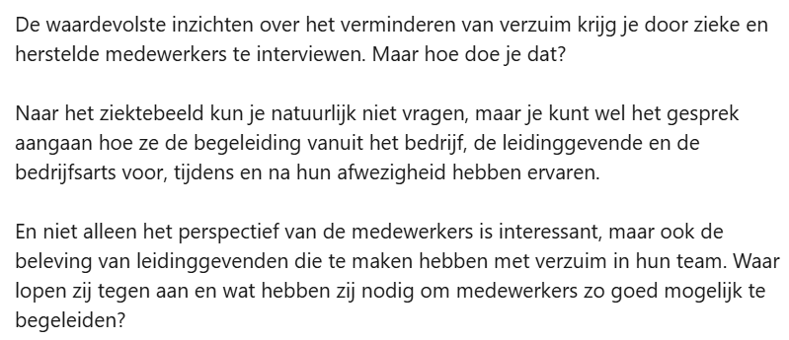
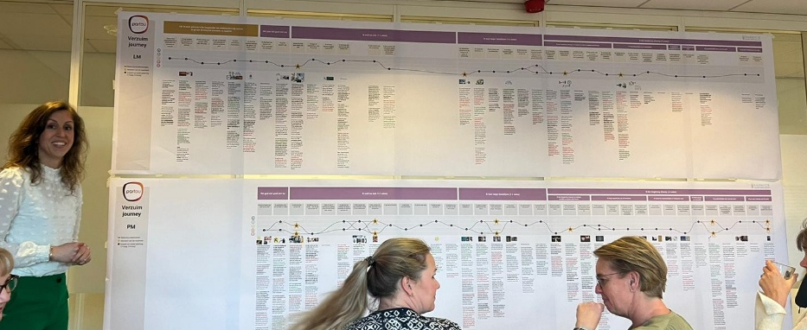

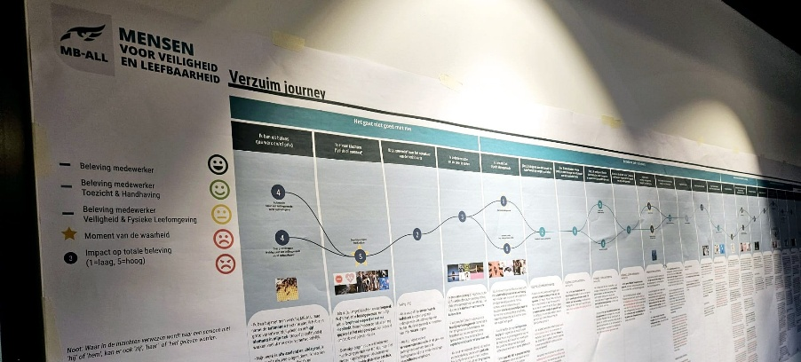
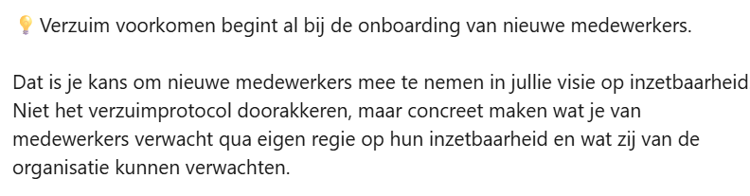

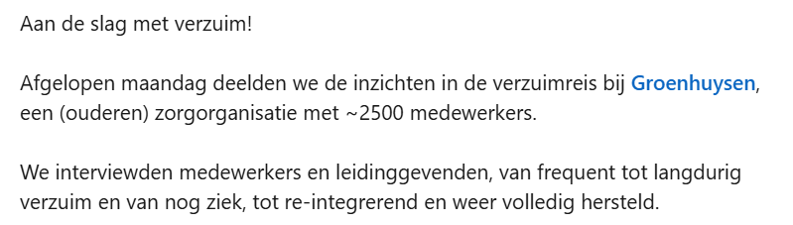
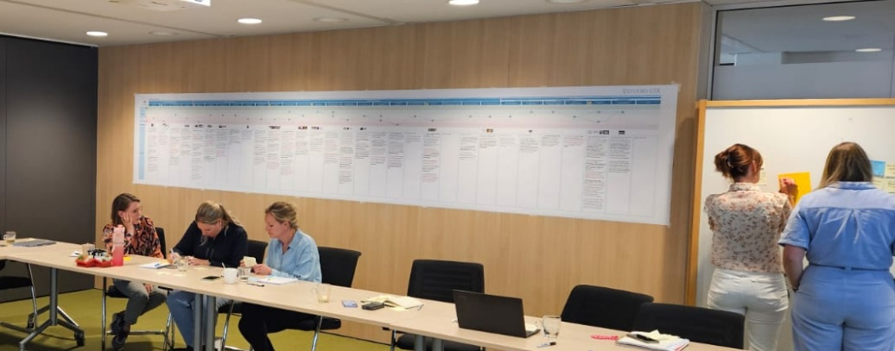

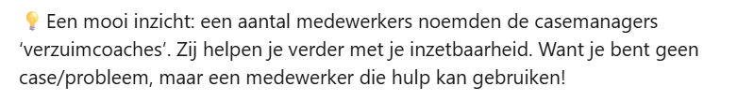
Zo brengen wij de medewerker- en leidinggevende verzuim- en herstelbeleving in kaart
Lees hier verder:
Partou (kinderopvang)
Lees hier verder:
1. MB-ALL (veiligheid)
2. MB-ALL (veiligheid) verbeteringen
Lees hier verder:
Groenhuysen (ouderenzorg)
Hulp nodig? Plan een gesprek → https://calendly.com/anoukpiening

Slide 6
Zo helpen wij je verder
01
02
03
04
Luisteren
Inzichtelijk maken
Verbeteren
Verankeren
Diepte-interviews en focusgroepen, ook met wie afhaakte.
De reis in beeld, met de echte woorden en emoties van je medewerkers.
Interactieve werksessies met je team, van quick wins tot grote stappen.
Vertaling naar processen, eigenaren en een roadmap, zodat het blijft.
Twee manieren om te luisteren
Met focusgroepen
Compact en snel, geschikt voor bijvoorbeeld onboarding.
Met diepte-interviews
Grondig en vertrouwelijk, geschikt voor de hele reis of gevoelige thema's zoals verzuim.
Bij verzuim werken we met diepte-interviews: vertrouwelijk, met medewerkers én leidinggevenden.
Liever eerst zelf aan de slag? We denken ook 1-op-1 met je mee.
Resultaat: hogere medewerkertevredenheid · aantrekkelijke werkgever · minder verzuim en verloop
Hulp nodig? Plan een gesprek → calendly.com/anoukpiening

Slide 7

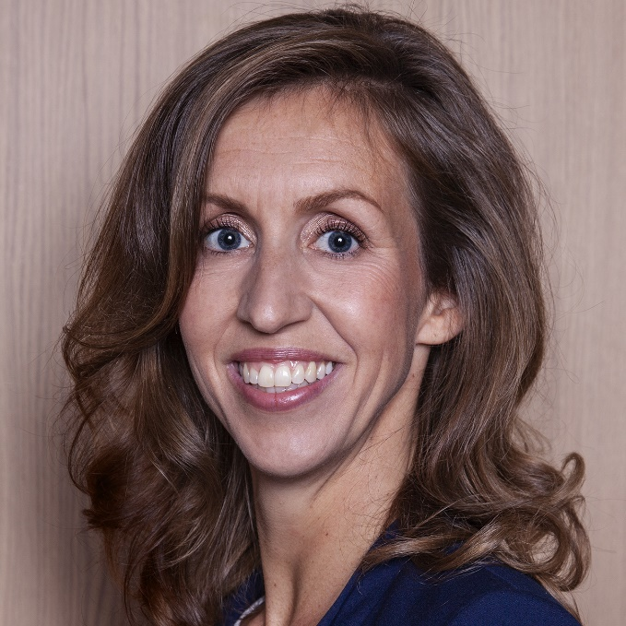
Vragen of een keer kennismaken?
We helpen je graag.
Plan een gesprek via:
calendly.com/anoukpiening
Anouk Piening
anouk@studiocix.com
+31 6 11953340
studiocix.com

